Slide 1






사공사
어린이가 위험해요!
컴퓨터공학부 2022111(757/712/733/813/296)
신은진/이예은/안채은/장슬기/황인정

Slide 2
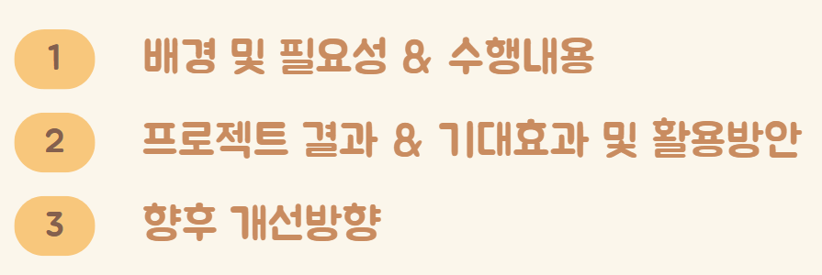



순서
사공사조
어린이가 위험해요!

Slide 3
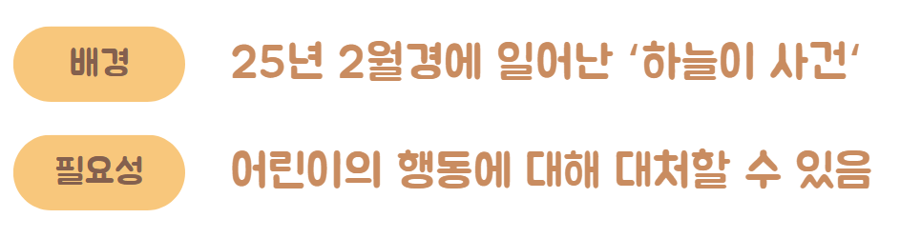

배경 및 필요성

Slide 4
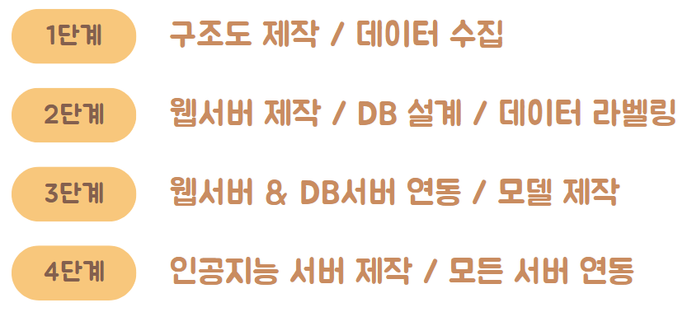
수행내용

Slide 5
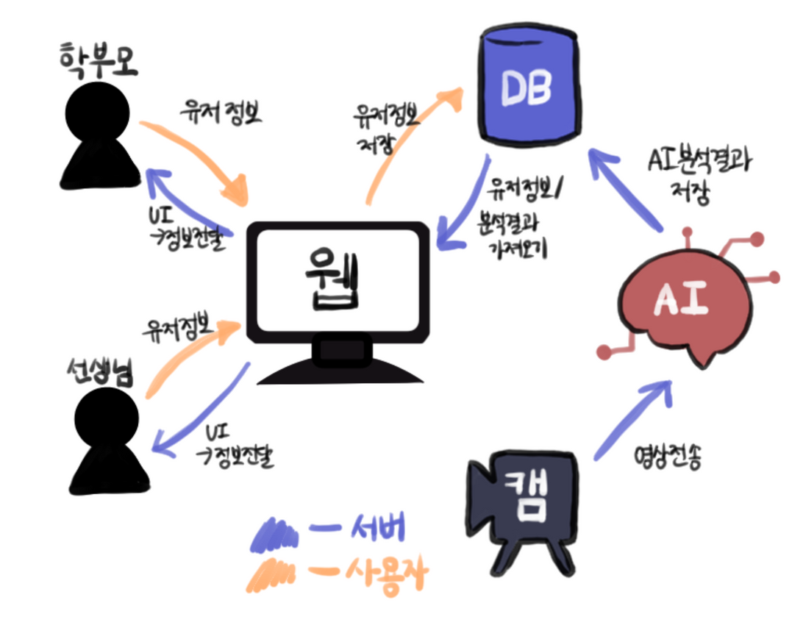
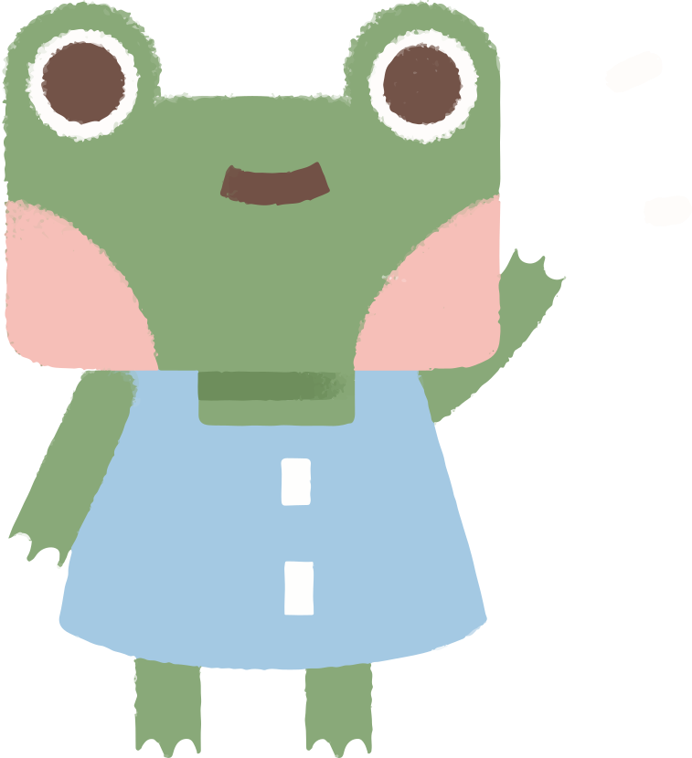
프로젝트 결과

Slide 6
프로젝트 결과
언어
서버
매체
aws
(웹 / 인공지능)
MongoDB(DB)
YoloV8(인공지능)
Django(웹)
Rasqberry pi
python 기반

Slide 7
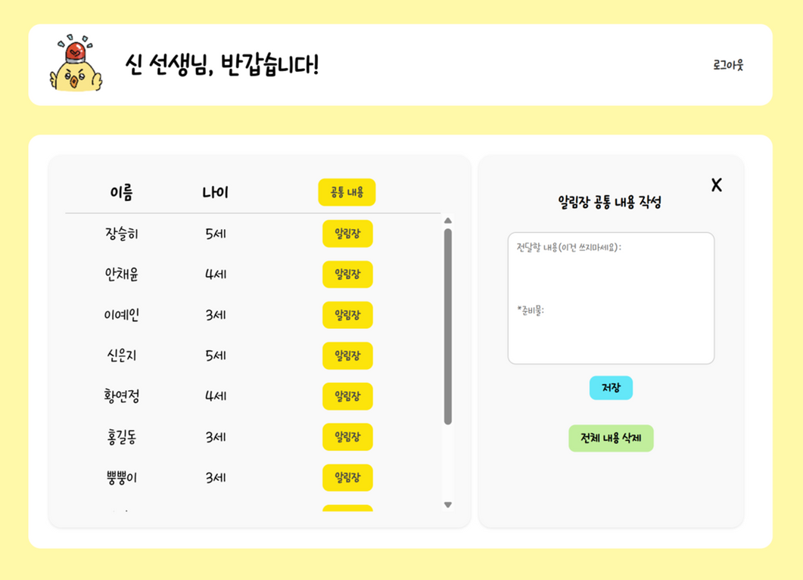
프로젝트 결과

Slide 8
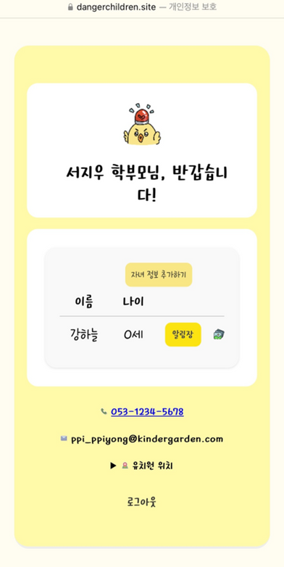
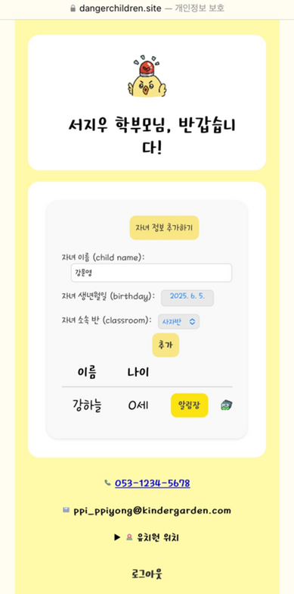
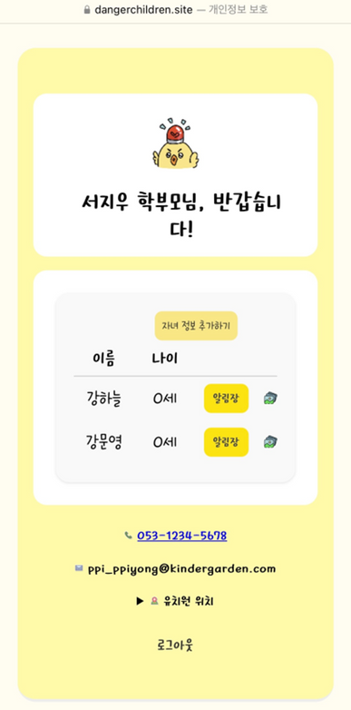
프로젝트 결과

Slide 9
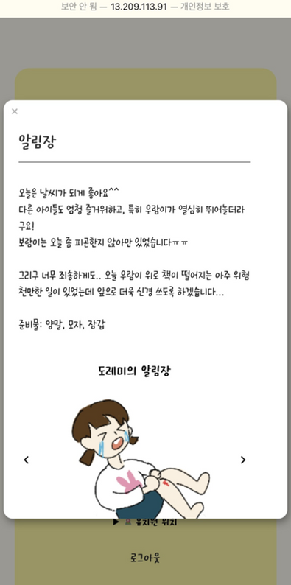
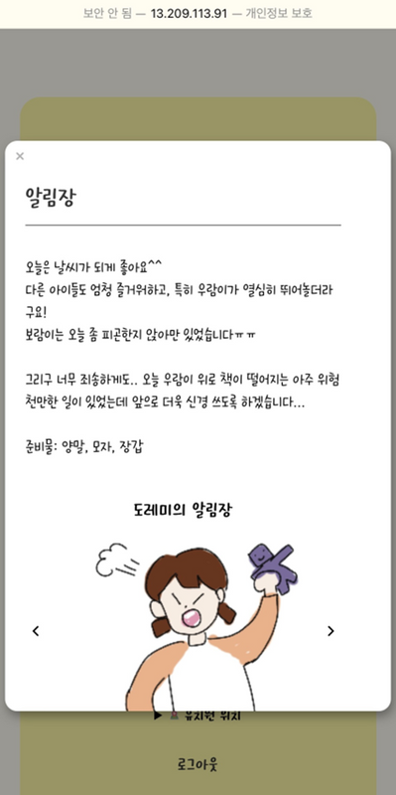
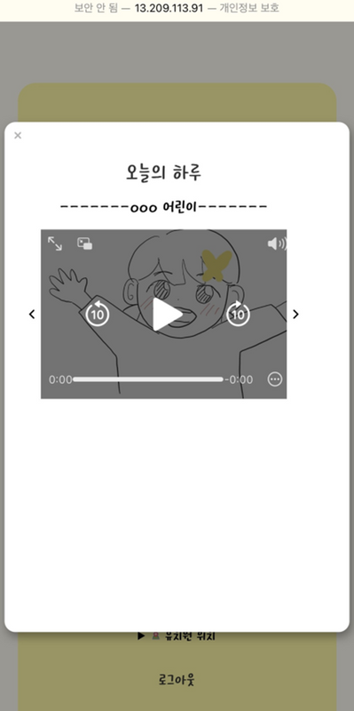
프로젝트 결과

Slide 10
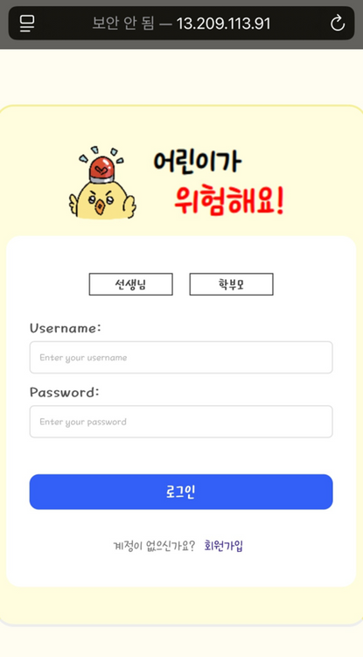
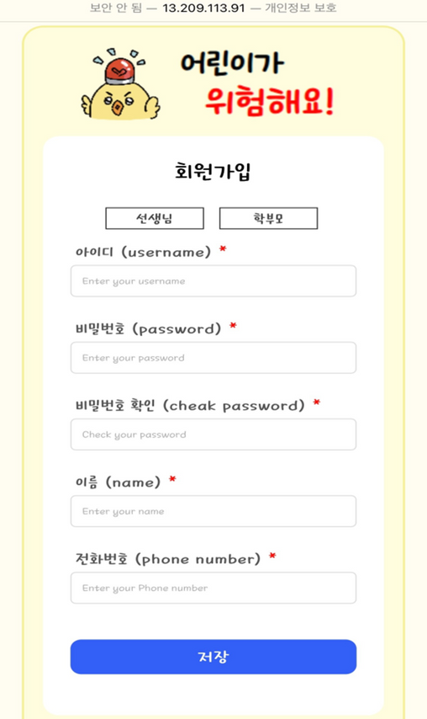
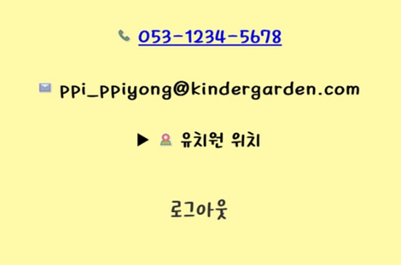
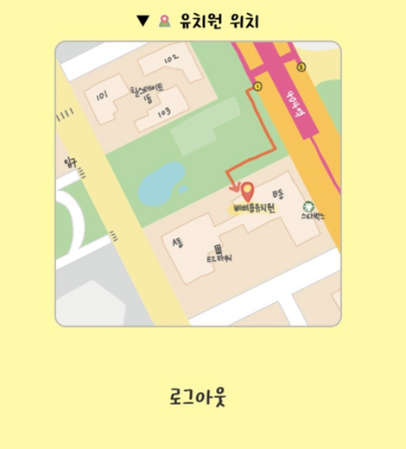
프로젝트 결과

Slide 11

기대효과
행동대처
효율상승
신뢰향상
행동을 분석해
‘이상행동’ 감지 및 대처 가능
알림장 기능을 통해 행정업무의 효율성 향상
체계적인 아동 관리
시스템을 통한 학부모신뢰도 향상

Slide 12
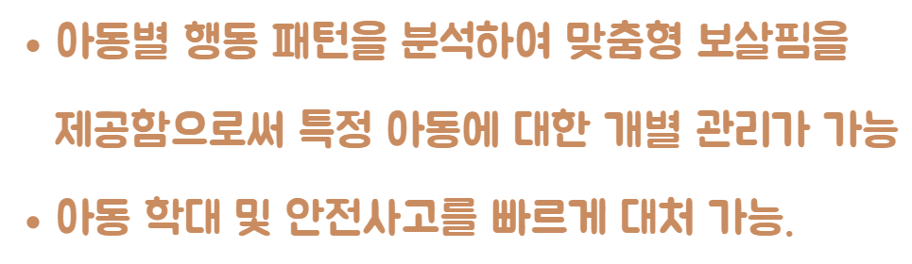

활용방안

Slide 13
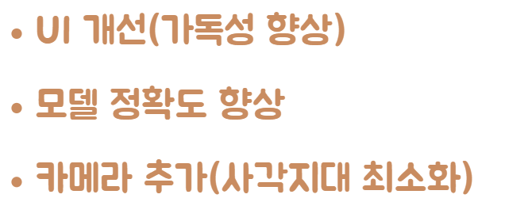
향후 개선방향

Slide 14
들어주셔서
감사합니다
사공사조
어린이가 위험해요!

Slide 15
질의응답

